Slide 1
硯の片付け方

Slide 2
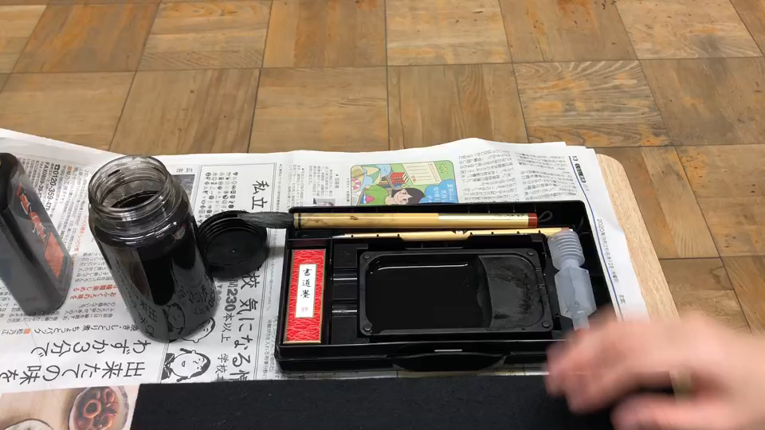
それでも残ってしまった墨は、
大筆を洗うびんに入れましょう。
硯に入れた墨は使い切ります。
使い終わった半紙などで
硯を丁寧にふきましょう。

